Slide 1
الكهرباء
الدائرة الكهربائية البسيطة

Slide 2
مرحباً طلاب القادسية الابطال
سنتعلم اليوم عن :
أجزاء الدائرة الكهربائية .
وظيفة كل جزء في الدائرة الكهربائية .
كيفية بناء دائرة كهربائية صحيحة .

Slide 3
أجزاء الدائرة الكهربائية
تتكون الدائرة الكهربائية من الاجزاء التالية:
البطارية
نقطة توصيل
نقطة توصيل

Slide 4
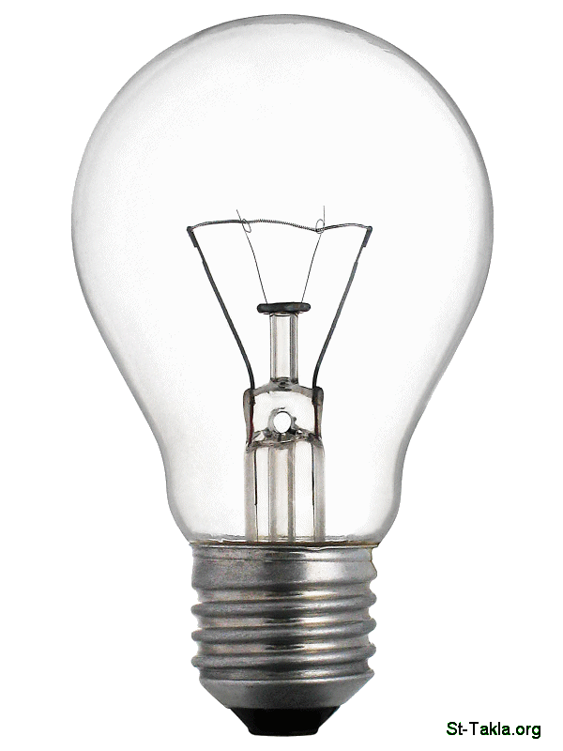
جهاز كهربائي
نقطة توصيل
نقطة توصيل
المصباح
نقطة توصيل (اللولب)
نقطة توصيل ( القاعدة )

Slide 5
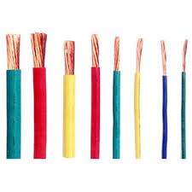
الأسلاك الكهربائية
نقطة توصيل
معدن من الداخل (نحاس)
بلاستيك من الخارج
نقطة توصيل

Slide 6
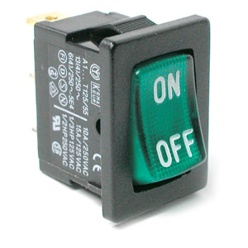
المفتاح الكهربائي
نقطة توصيل
نقطة توصيل

Slide 7
انتبه!!!!!
لكي نشغل الدائرة الكهربائية علينا توصيل جميع الاجزاء مع نقاط التوصيل الصحيحة

Slide 8
مهمة للأبطال
فكروا يا ابطال وسجلوا في الدفتر أسماء أجهزة كهربائية تقومون باستعمالها بشكل مفيد .

Slide 9
اضغط على الرابط لكي ينقلك لموقع افاق وقم بتجربة بناء دائرة كهربائية عملاً ممتعاً يا بطل
https://lo.cet.ac.il/player/?document=fa48e776-d558-4ea9-96a9-9bc1ffd28343&language=ar&sitekey=ar.ebag

Slide 10
الان تعالوا لنتعرف على وظيفة كل جزء في الدائرة الكهربائية

Slide 11
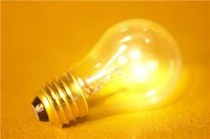
المصباح الكهربائي
هو جهاز كهربائي
ومنتج كهربائي يضيء عند توصيله بمصدر كهربائي، بمساعدة الاسلاك .

Slide 12
الاسلاك الكهربائية
بواسطة سلك كهربائي واحد نوصل نقطة توصيل المصباح مع نقطة توصيل البطارية، وبواسطة السلك الثاني نوصل نقطة التوصيل الثانية في المصباح مع نقطة التوصيل الثانية في البطارية .

Slide 13
المفتاح الكهربائي
بواسطة المفتاح الكهربائي نشغل ونوقف الدائرة الكهربائية
عند التشغيل يضيء المصباح
عند ايقافه فإن المصباح لا يضيء .

Slide 14
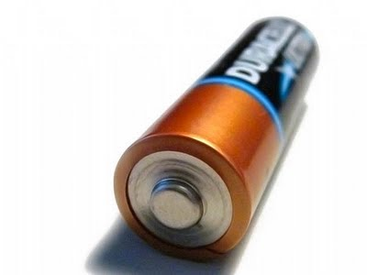
البطارية
البطارية هي :
مصدر كهرباء
فهي تزود المصباح بالكهرباء .

Slide 15
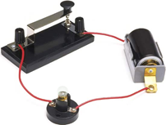
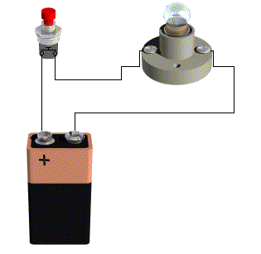

Slide 16
تلخيص
قم بحل ورقة العمل المرفقة

Slide 17
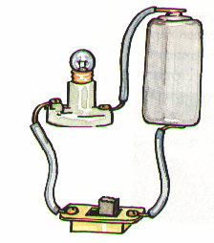
أمامك صورة لدائرة كهربائية
أكتبوا أسماء أجزاء الدائرة الكهربائية في الأماكن المشار إليها:
استعن بمخزن الكلمات:
بطارية، مصباح، أسلاك معدنية، قاعدة المصباح ، مفتاح كهربائي

Slide 18
2 . أشر الى نقاط التوصيل في كل جزء من أجزاء الدائرة الكهربائية :
بطارية
سلك كهربائي
مصباح كهربائي

Slide 19
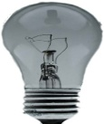
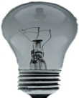
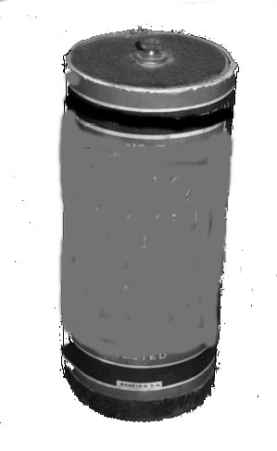
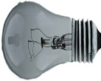
5 . أمامك ستّة رسومات تصف توصيل المصباح الكهربائي بالبطارية.
أ . أحِيطوا بدائرة الرسومات التي فيها الدائرة الكهربائية ليست موصولة بشكل صحيح .
ج
أ
ب
د
و
ه

